Slide 1


Slide 2
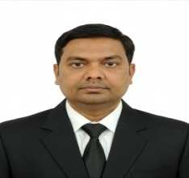
পরিচিতি
শিক্ষক পরিচিতি
মোঃ সোহেল রানা
সিনিয়র শিক্ষক (আইসিটি)
রাজশাহী স্যাটেলাইট টাউন হাই স্কুল
মোবাইলঃ ০১৭১৯ ৪০২৬৭০
ইমেইলঃ sobujstate@gmail.com
পাঠ পরিচিতি
শ্রেণি: ৯ম
বিষয়: তথ্য ও যোগাযোগ প্রযুক্তি
অধ্যায়: ৩য় (ইন্টারনেট ও ওয়েব পরিচিতি)
সময়: ৪5 মিনিট
Md. Sohel Rana ,Senior Teacher(ICT), Email: sobujstate@gmail.com

Slide 3

কিছু ছবি লক্ষ্য করি
Md. Sohel Rana ,Senior Teacher(ICT), Email: sobujstate@gmail.com

Slide 4
ওয়েব ব্রাউজার
Md. Sohel Rana ,Senior Teacher(ICT), Email: sobujstate@gmail.com

Slide 5
এই পাঠ শেষে শিক্ষার্থীরা …….
ওয়েব ব্রাউজার গুরুত্ব ব্যাখ্যা করতে পারবে।
ওয়েব ব্রাউজার ব্যবহার করতে পারবে।
ওয়েব ব্রাউজার এর নিরাপদ ব্রাউজিংকরতে পারবে।
Md. Sohel Rana ,Senior Teacher(ICT), Email: sobujstate@gmail.com

Slide 6
ওয়েব ব্রাউজার কী?
ওয়েব ব্রাউজার হলো একটি সফটওয়্যার অ্যাপ্লিকেশন যা আপনাকে ইন্টারনেটের বিভিন্ন ওয়েবসাইট, পেজ, ভিডিও এবং অন্যান্য বিষয় খুঁজে পেতে এবং সেগুলো দেখতে সাহায্য করে। সহজ কথায়, ইন্টারনেটের বিশাল তথ্যভাণ্ডারে প্রবেশের জন্য এটি একটি মাধ্যম বা জানালার মতো কাজ করে।
Md. Sohel Rana ,Senior Teacher(ICT), Email: sobujstate@gmail.com

Slide 7
একটি ওয়েব ব্রাউজার যেভাবে কাজ করে:
যখন আপনি ব্রাউজারের অ্যাড্রেস বারে কোনো ওয়েবসাইটের ঠিকানা (URL) লেখেন, তখন ব্রাউজার সেই ঠিকানা ব্যবহার করে ইন্টারনেটের মাধ্যমে ওই ওয়েবসাইটের সার্ভারে একটি অনুরোধ পাঠায়। সার্ভার থেকে তথ্যগুলো ব্রাউজারে ফিরে আসে এবং ব্রাউজার সেগুলোকে গুছিয়ে আপনার সামনে প্রদর্শন করে।
Md. Sohel Rana ,Senior Teacher(ICT), Email: sobujstate@gmail.com

Slide 8
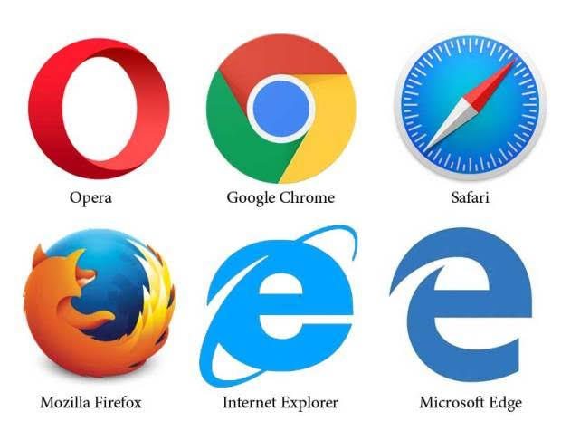
কিছু জনপ্রিয় ওয়েব ব্রাউজার:
Md. Sohel Rana ,Senior Teacher(ICT), Email: sobujstate@gmail.com

Slide 9
কিছু জনপ্রিয় ওয়েব ব্রাউজার:
Google Chrome: বর্তমানে সবচেয়ে বেশি ব্যবহৃত ব্রাউজার।
Mozilla Firefox: এটি একটি ওপেন সোর্স এবং গোপনীয়তা-বান্ধব ব্রাউজার।
Microsoft Edge: এটি উইন্ডোজের সাথে ডিফল্টভাবে আসে।
Safari: অ্যাপল বা ম্যাক ব্যবহারকারীদের জন্য।
Opera: এটি তার দ্রুতগতি এবং বিভিন্ন ফিচারের জন্য পরিচিত।
Md. Sohel Rana ,Senior Teacher(ICT), Email: sobujstate@gmail.com

Slide 10
একক কাজ
সময়ঃ ৫ মিনিট
১. ব্রাউজার কী?
২. দুটি ব্রাউজারের নাম লেখ।
Md. Sohel Rana ,Senior Teacher(ICT), Email: sobujstate@gmail.com

Slide 11
দলীয় কাজ(১০ মিনিট)
ওয়েব ব্রাউজার সুবিধা-অসুবিধা লিখ।
Md. Sohel Rana ,Senior Teacher(ICT), Email: sobujstate@gmail.com

Slide 12
বাড়ির কাজ
ভিন্নধর্মী আরও কিছু ব্রাউজারের নাম লিখে নিয়ে আসবে।
Md. Sohel Rana ,Senior Teacher(ICT), Email: sobujstate@gmail.com

Slide 13


